Slide 1

Мастер-класс по изготовлению объёмного весеннего букета из бумаги
Подготовила Шангараева Чулпан Альнуровна
ПДО, Объединение «Удивительный мир»
ЦДТ Вахитовского района г. Казани рекомендуется заниматься не более 30 минут

Slide 2
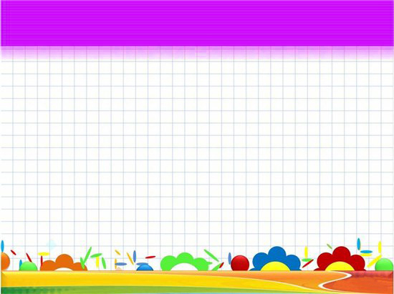
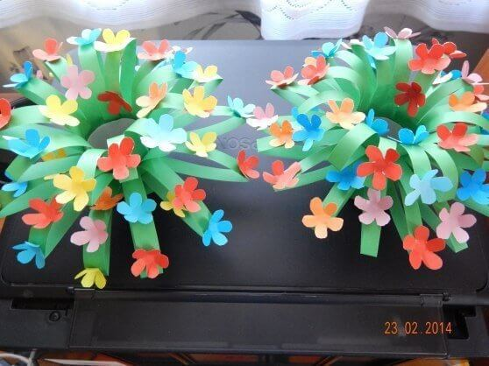
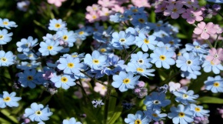
Весна время цветения, первых бутонов и молодых листьев. Давайте и сделаем оригинальные букеты, чтобы наполниться чувством пробуждения жизни от зимней спячки.

Slide 3

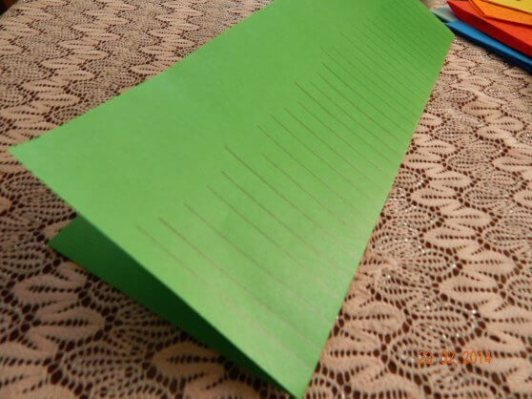

Кружок декоративно-прикладного творчества
Такой букет делаем из цветной двусторонней бумаги зелёного цвета.
Лист сворачиваем пополам и отмечаем по всей длине полосы, шириной 1 сантиметр.
Длину можете взять любую, но оставьте около 5-7 сантиметров от противоположного края.

Slide 4
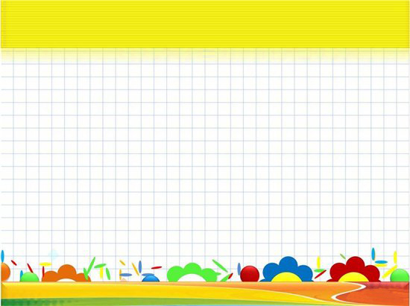
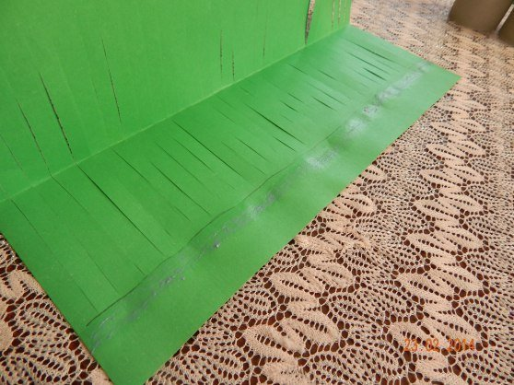

Склеиваем оба края.

Slide 5

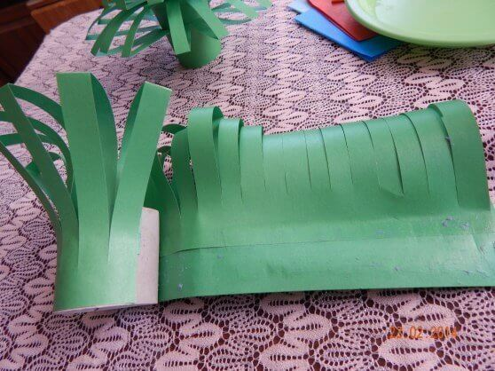

Берем втулку от туалетной бумаги ( если нет втулки, можно из картонки сделать трубочку) и отрезаем ее от края на расстоянии 5 - 7 сантиметров.
Обмазываем клеем и заворачиваем получившуюся траву вокруг втулки до конца.

Slide 6
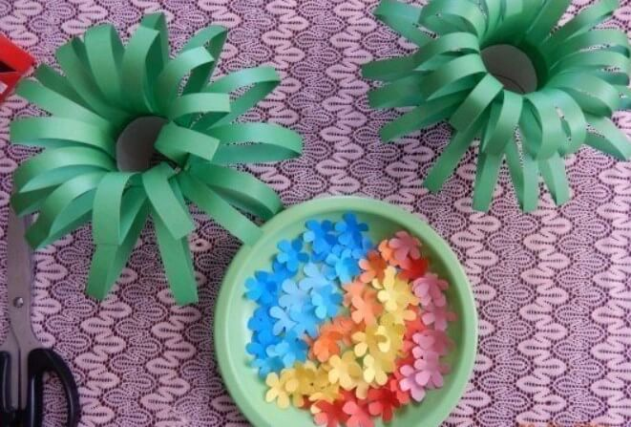
Осталось наклеить подготовленные цветы. Можно вместо них использовать помпоны или бусины, чтобы выглядел букет более необычно.

